Slide 1
Učenici s teškoćama u razvoju programiraju robote
Željka Lupret
Centar za odgoj i obrazovanje Krapinske Toplice

Slide 2
Uvod
Informatika u posebnom programu uz individualizirane postupke
Blue-Bot i Bee-Bot
Lego Education WeDo 2.0
RoboCup Junior Croatia 2022

Slide 3
Informatika u posebnom programu uz individualizirane postupke
izvannastavna aktivnost – Informatička skupina
dijelovi računala, Word, PowerPoint, Bojanje, sigurnost na internetu, e-usluge u području odgoja i obrazovanja
preuzimanje slika, fotografija, glazbe i prijenos datoteka na USB stick
programiranje s podnim robotima
programiranje uz Lego WeDo 2.0 set

Slide 4
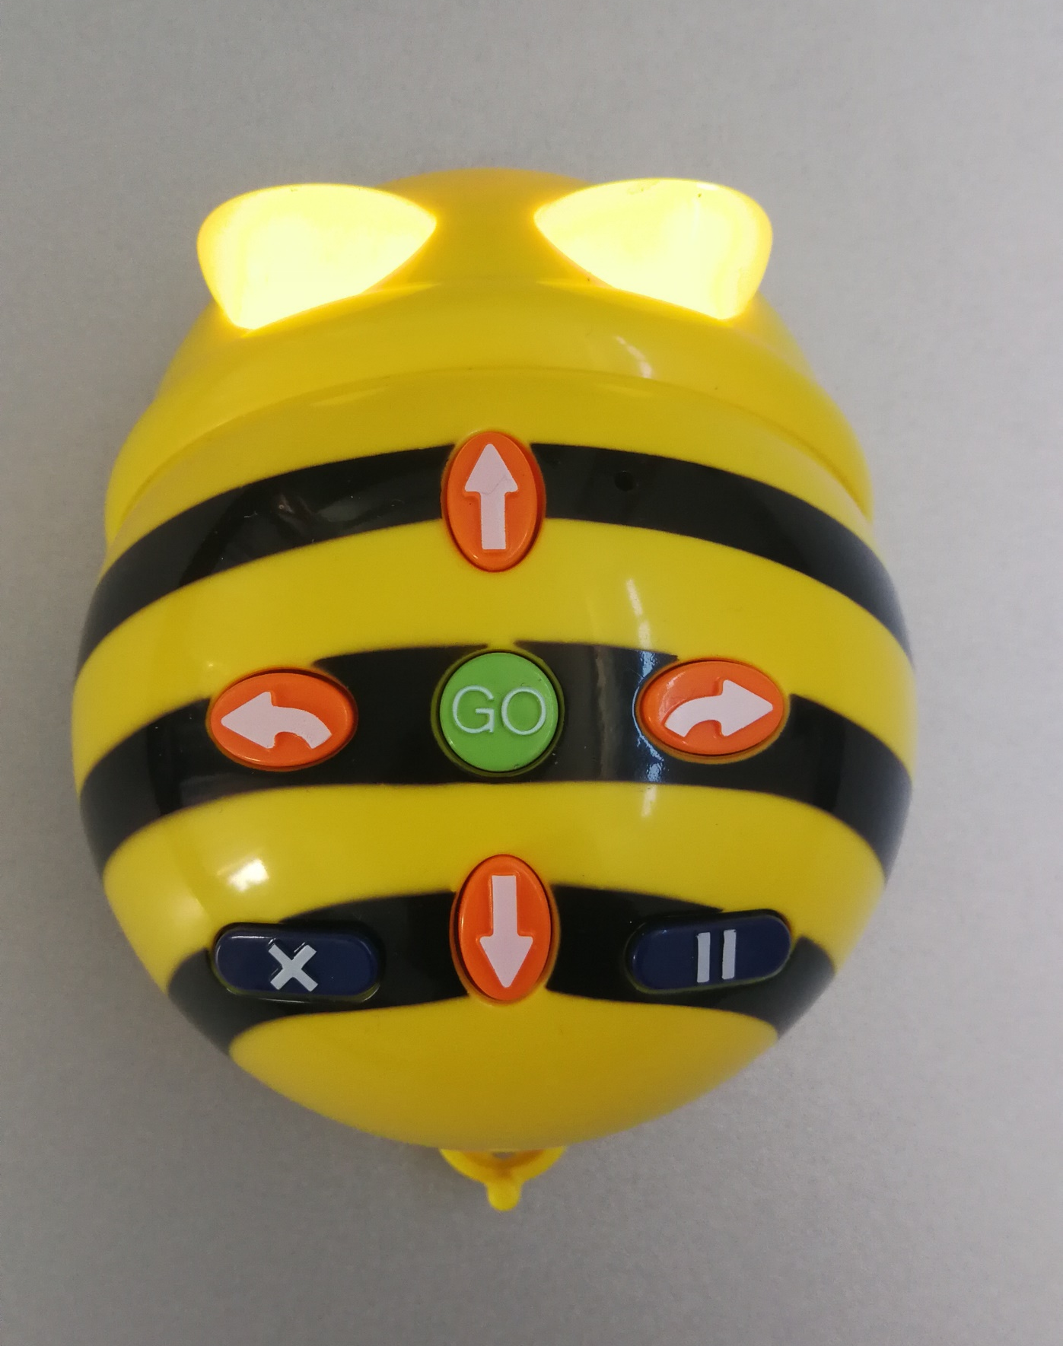
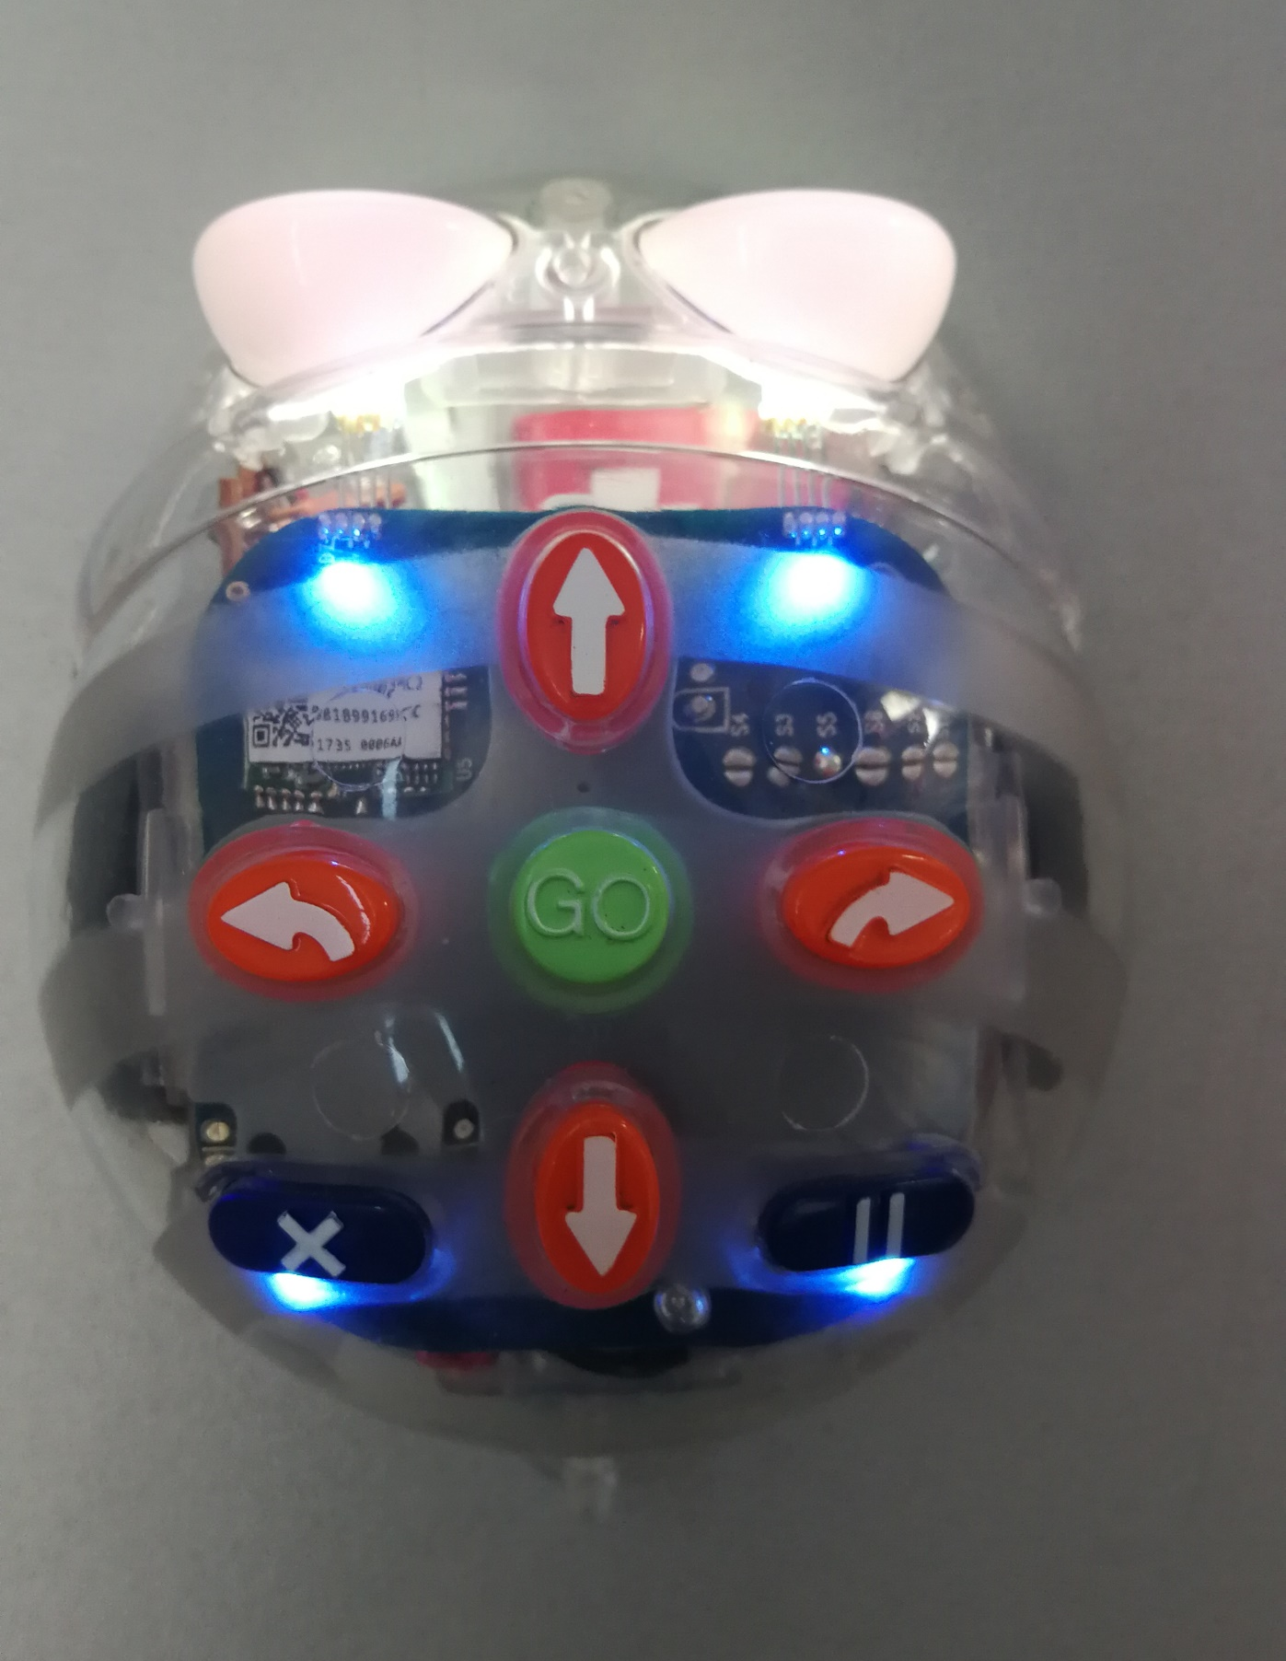
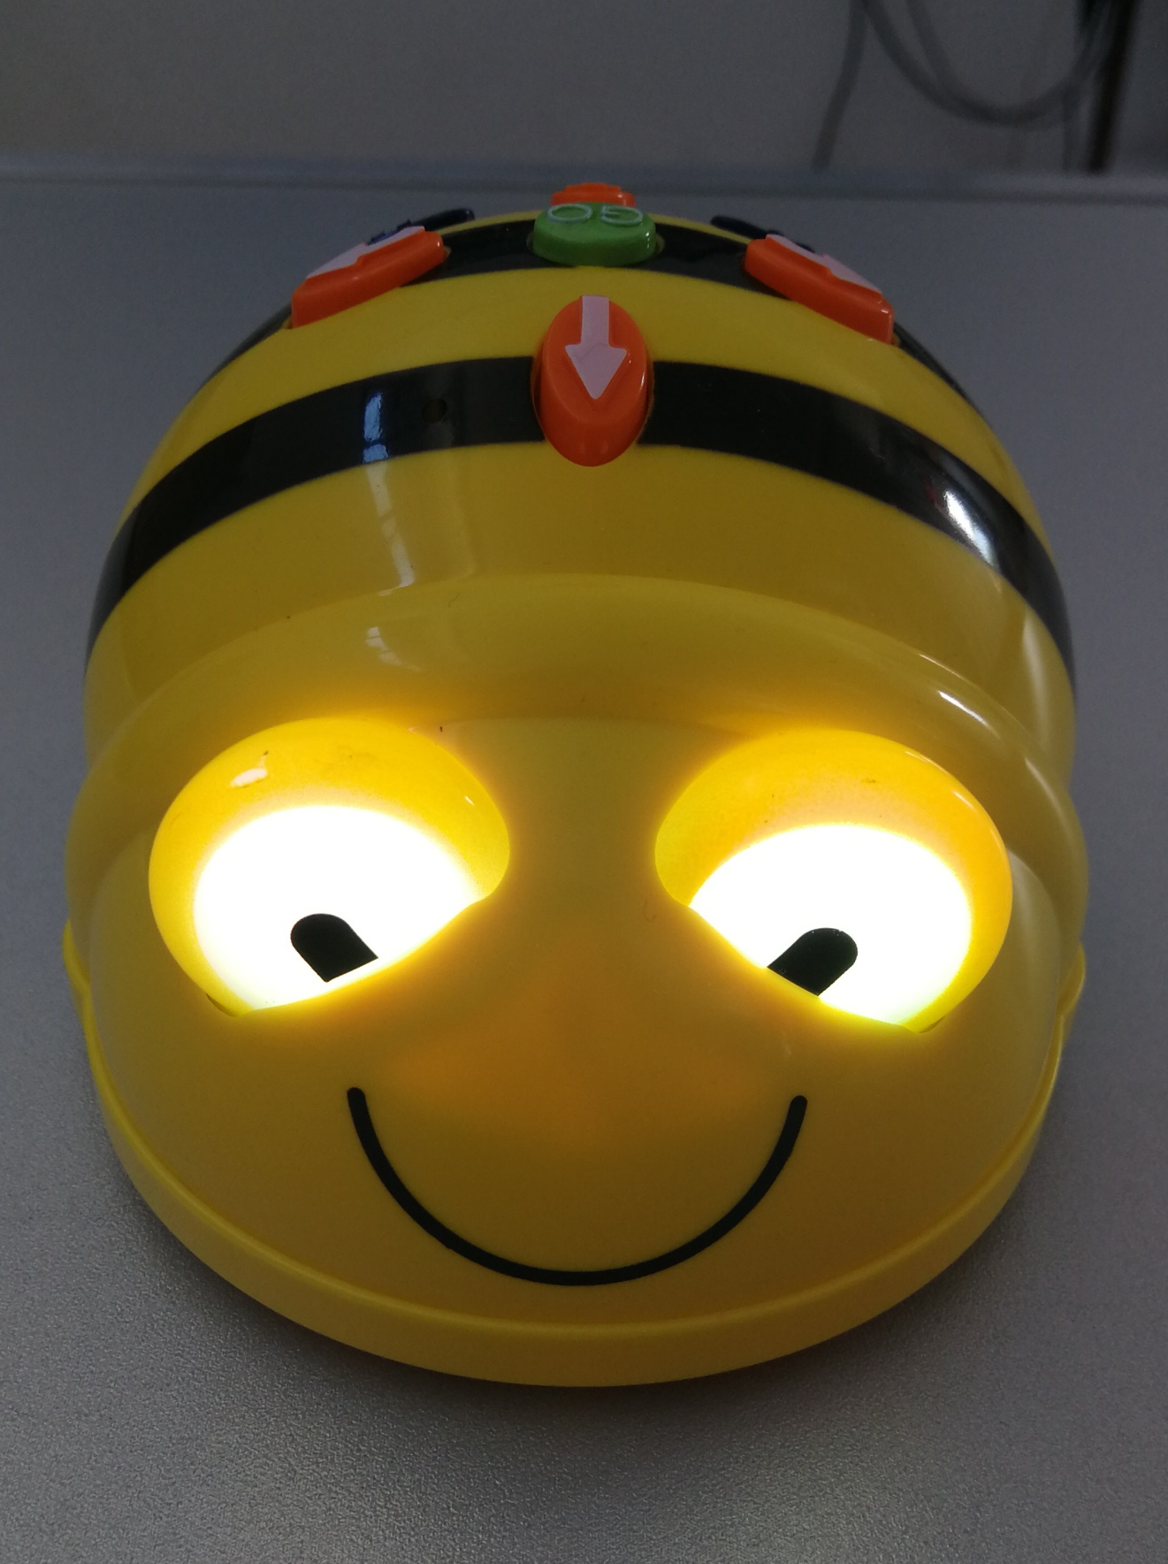
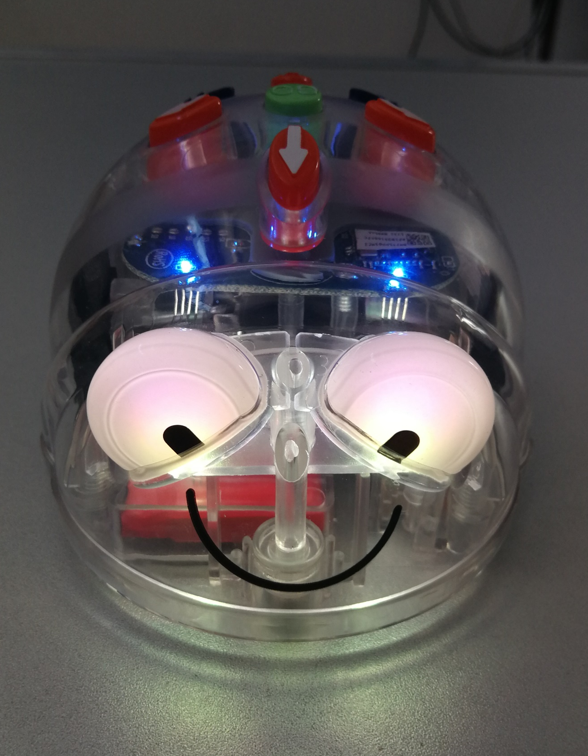
Blue-Bot i Bee-Bot
programski podni roboti
namijenjeni za početno učenje programiranja
upravljačke tipke na robotu za jednostavno programiranje
kreću se u koracima od 15 cm i okreću se za 90°
uspostavljaju međusobnu interakciju

Slide 5
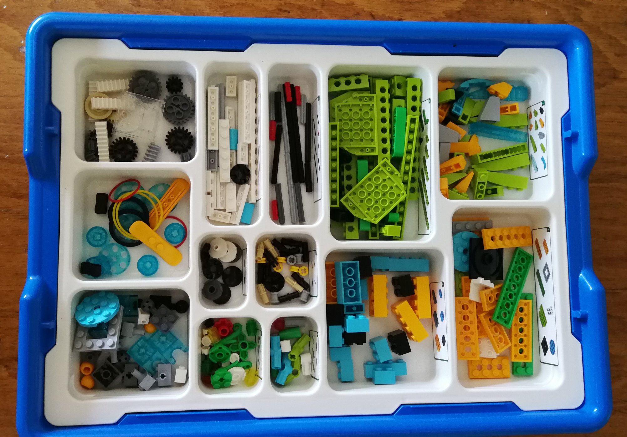
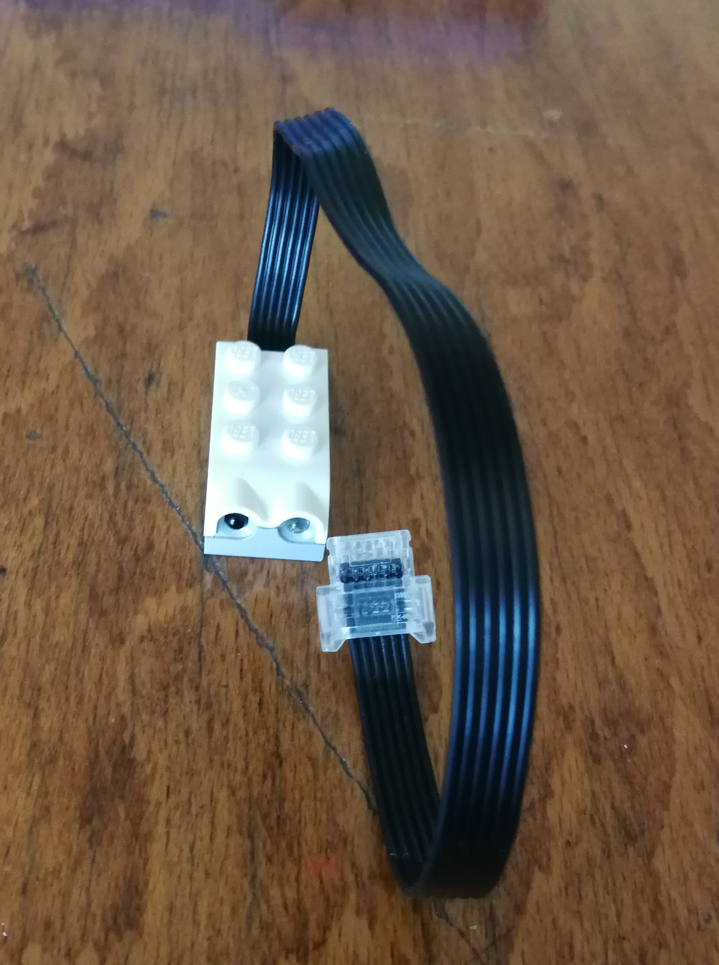
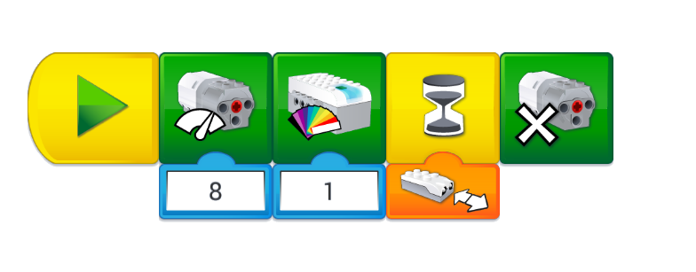
Lego Education WeDo 2.0
set od 280 dijelova
SmartHub, motor i dva senzora
aplikacija s uputama za sastavljanje i programiranje robota
programiranje jednostavnim blokovima

Slide 6
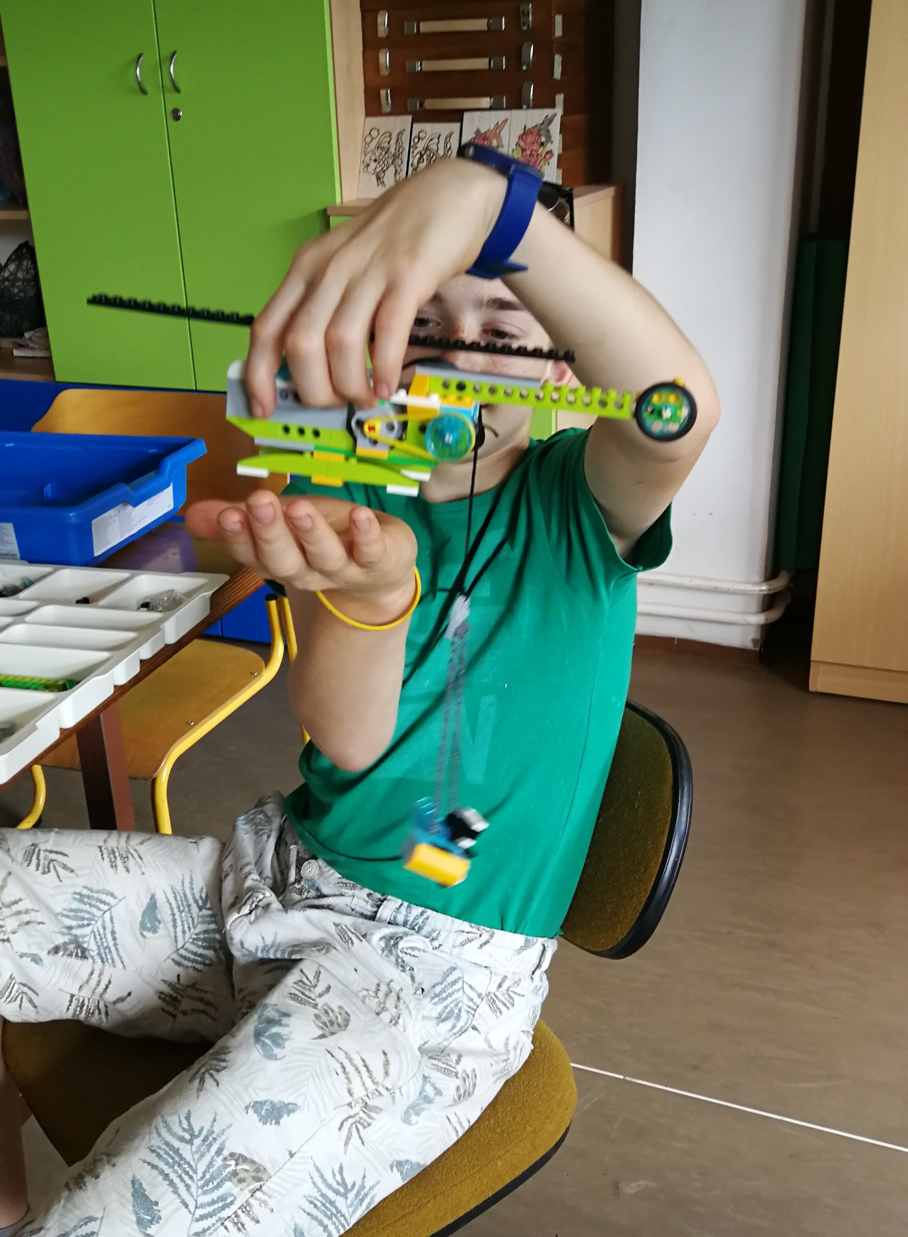
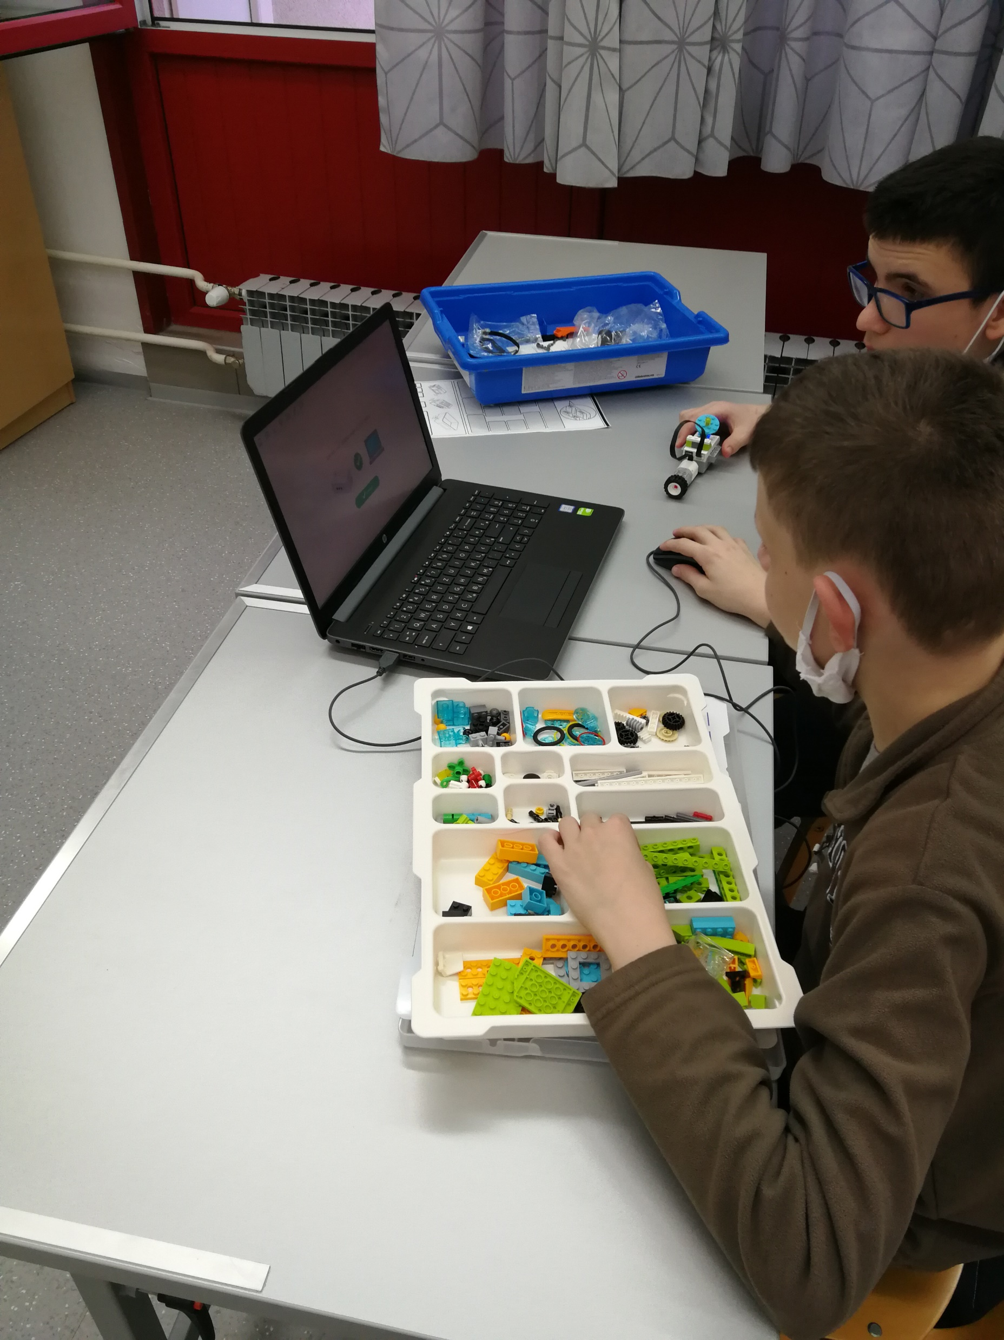
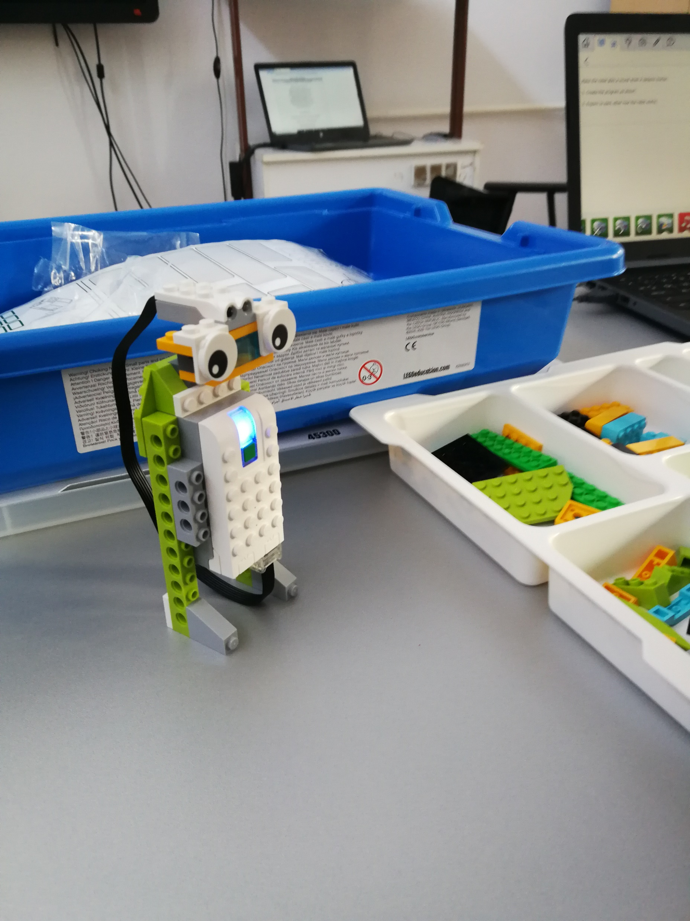
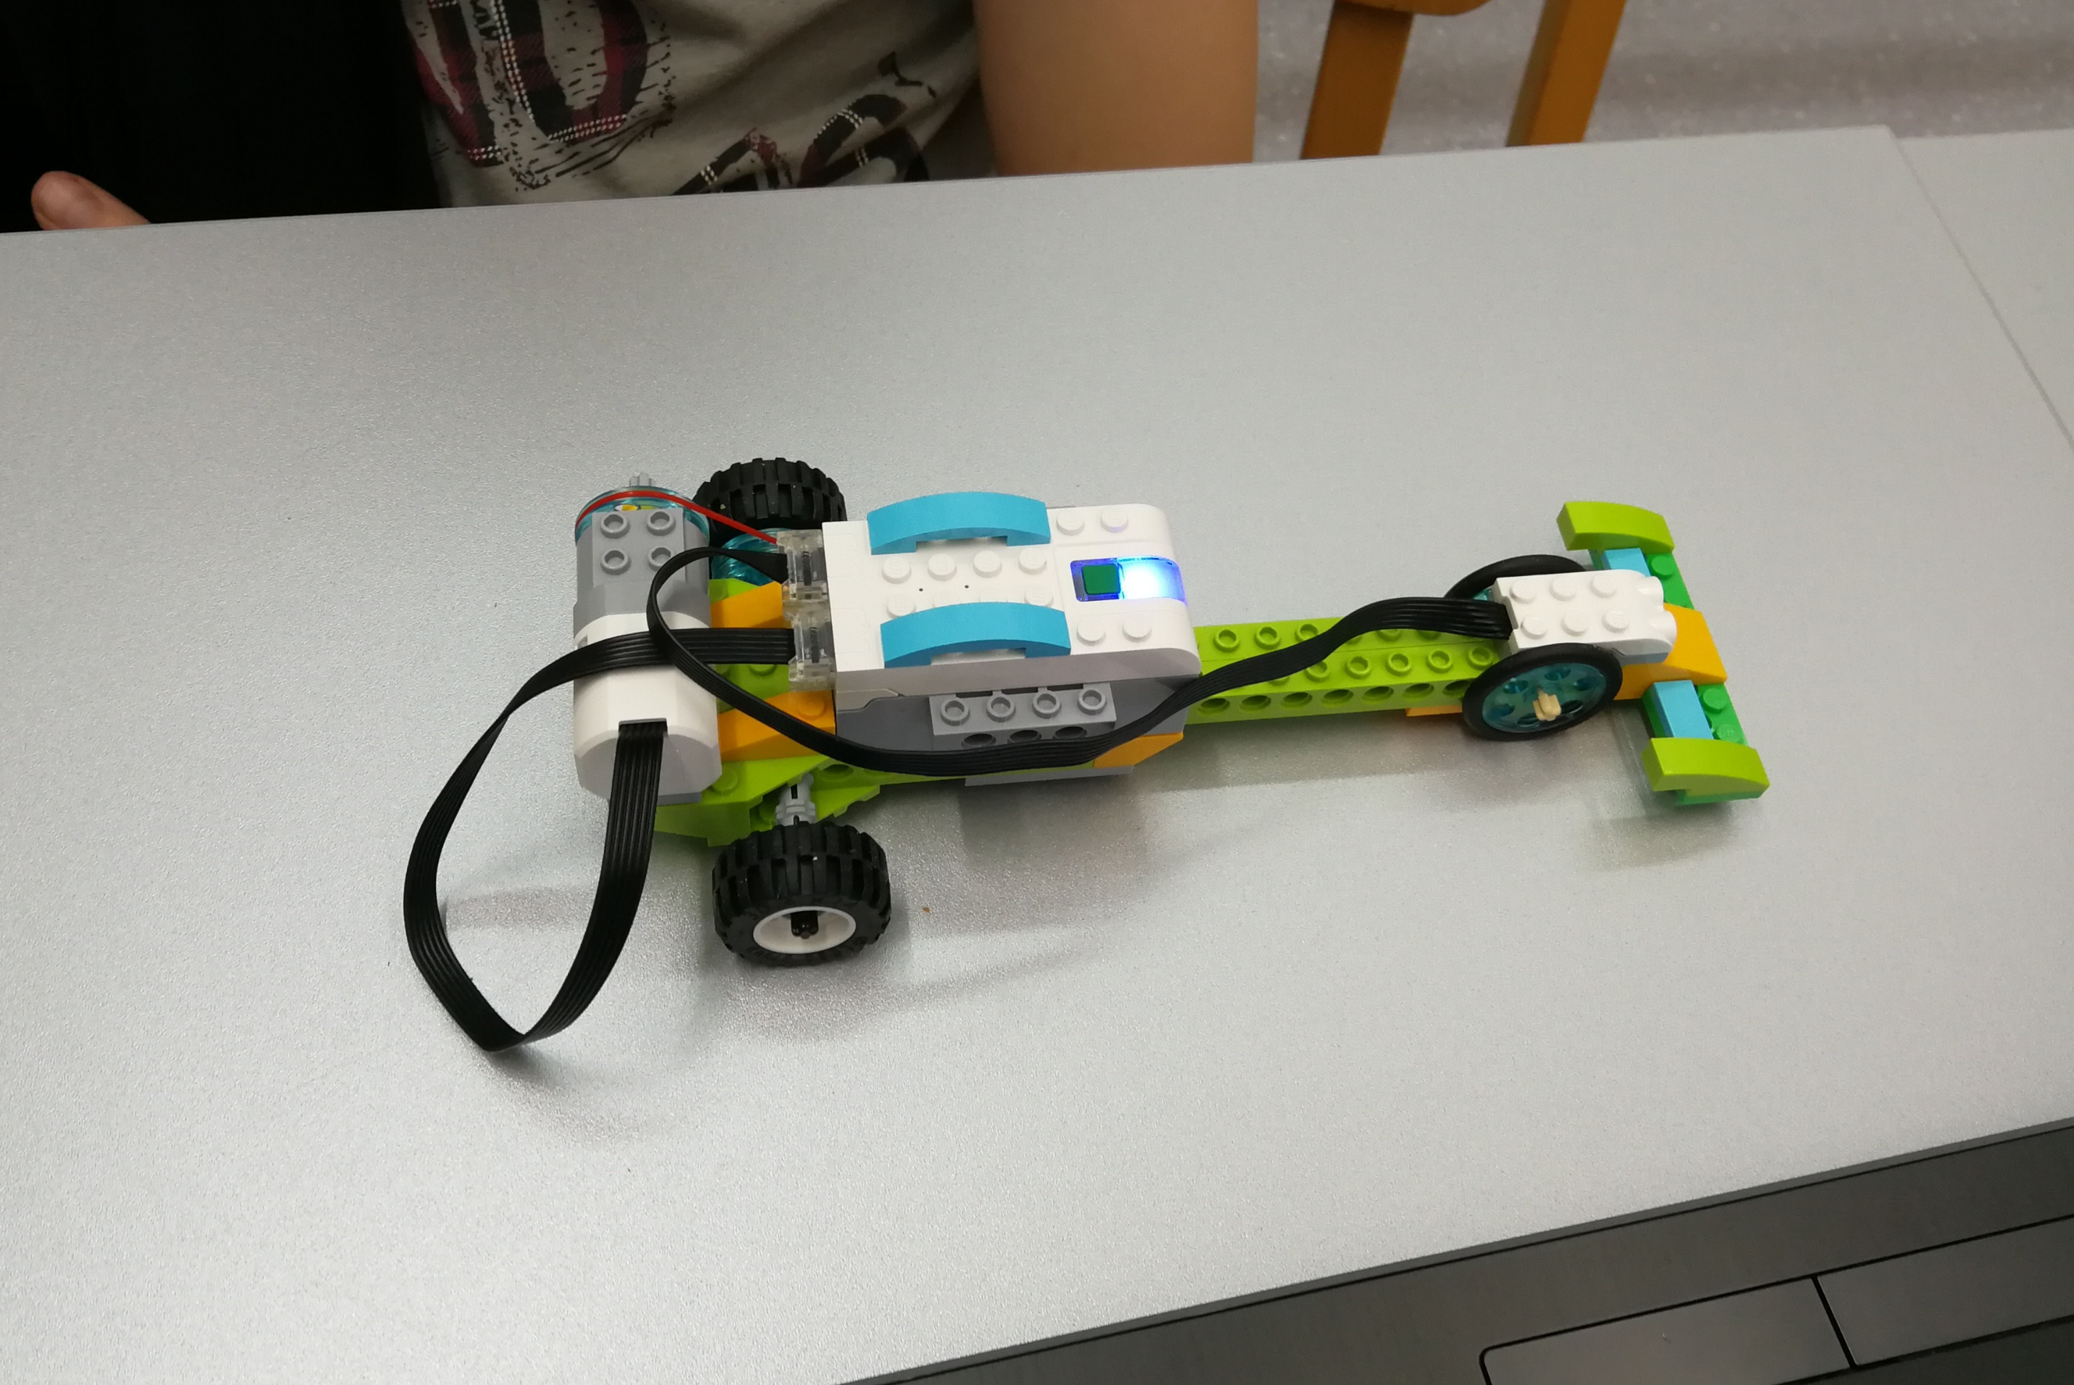
Lego roboti u nastavi informatike

Slide 7
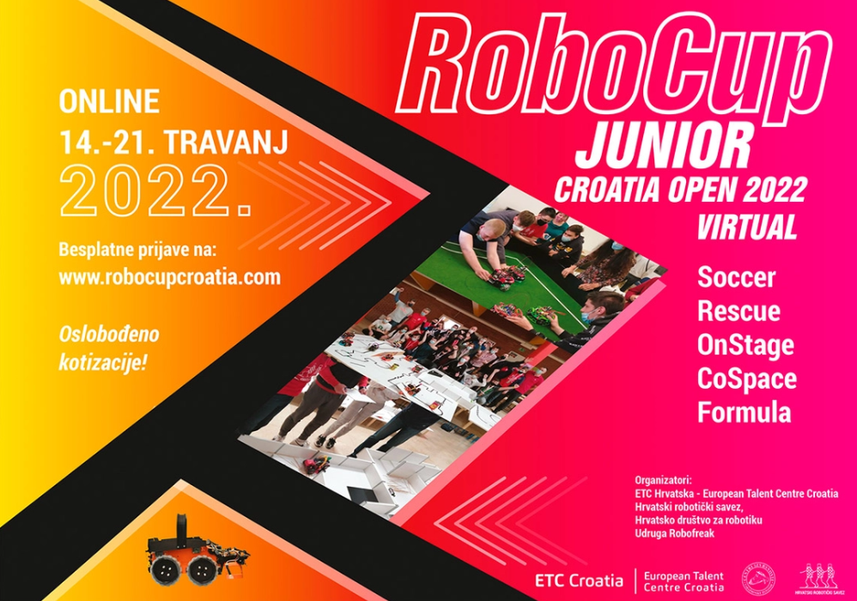
RoboCup Junior Croatia 2022
7 kategorija
OnStage kategorija
potrebno je kreirati autonoman fizički robot i uklopiti ga u izvedbu
trajanje od 1 do 2 minute
ocjenjuje se tehnički intervju i nastup na pozornici

Slide 8
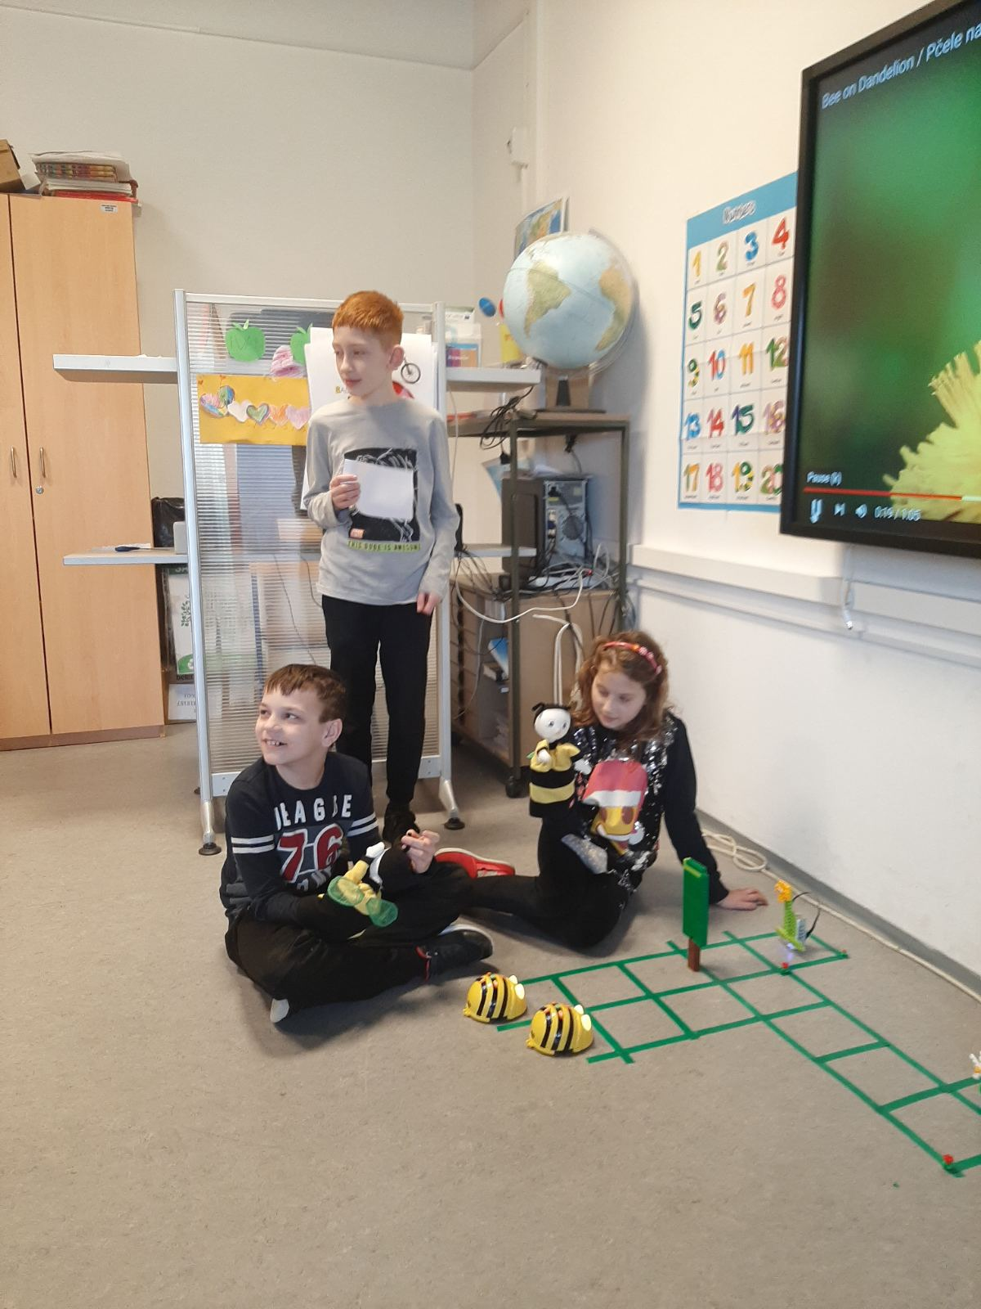
Tim Pčelice
učenici kombiniranog razrednog odjela 3.a/4.a (5 učenika)
osmislili nastup s dvije pčele i dva cvijeta (tratinčica i maslačak)
snimili tehničku prezentaciju, predstavili ideju i robote

Slide 9
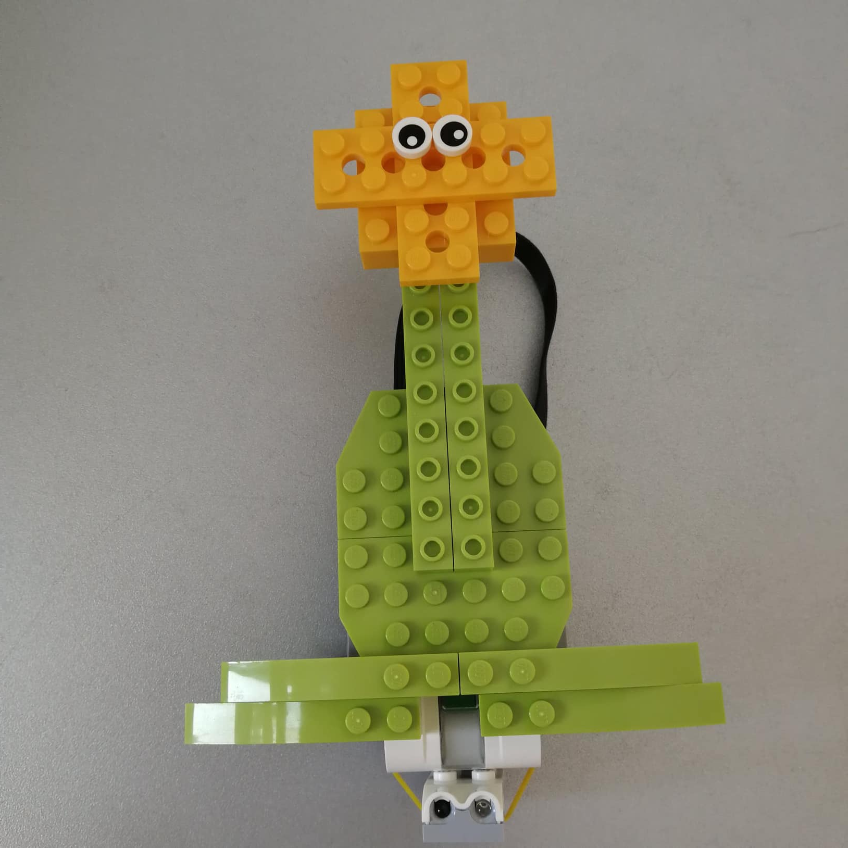
Maslačak
Notes:
Maslačak se sastoji od 17 dijelova.

Slide 10
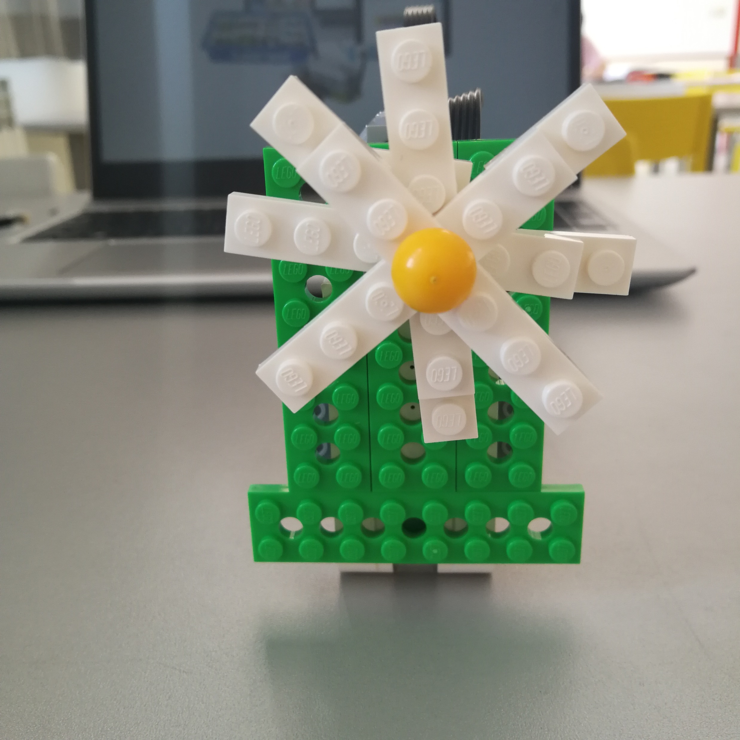
Tratinčica
Notes:
Tratinčica se sastoji od 27 dijelova.

Slide 11
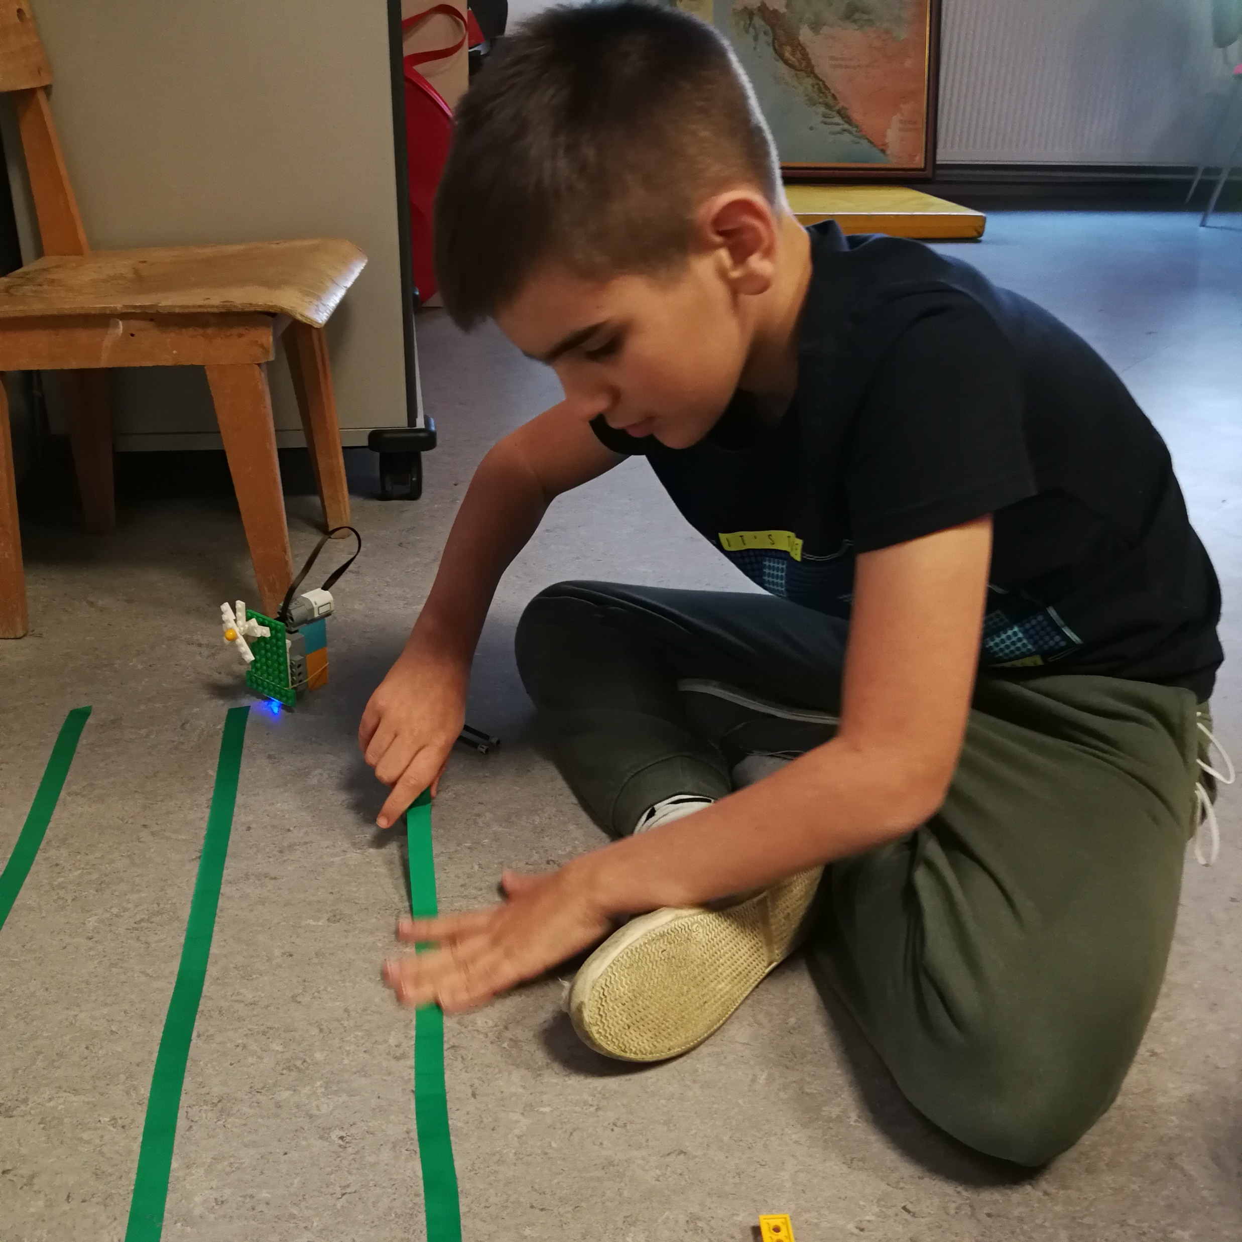
Kreiranje staze

Slide 12
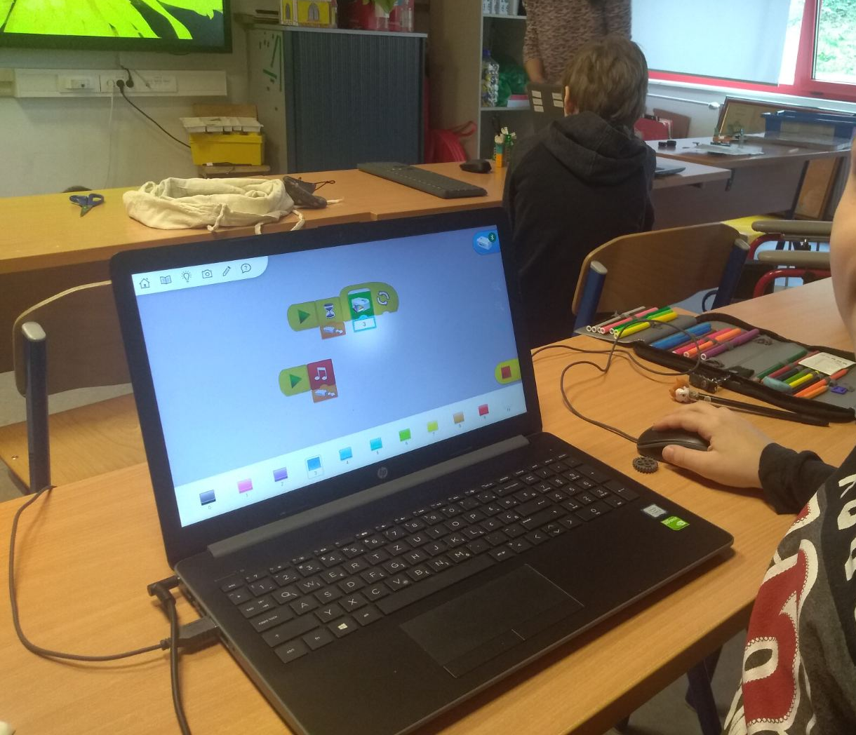
Programiranje tratinčice i maslačka

Slide 13
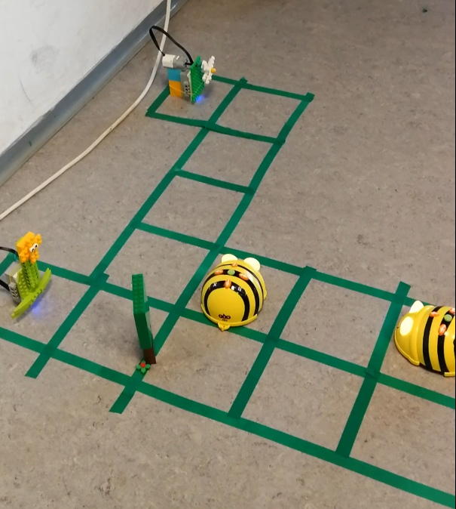
Nastup
video

Slide 14
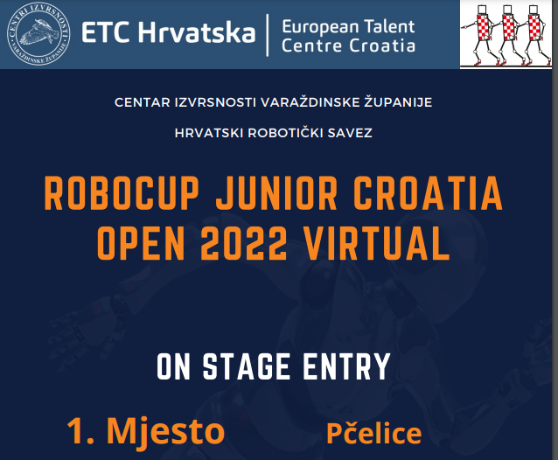

Slide 15
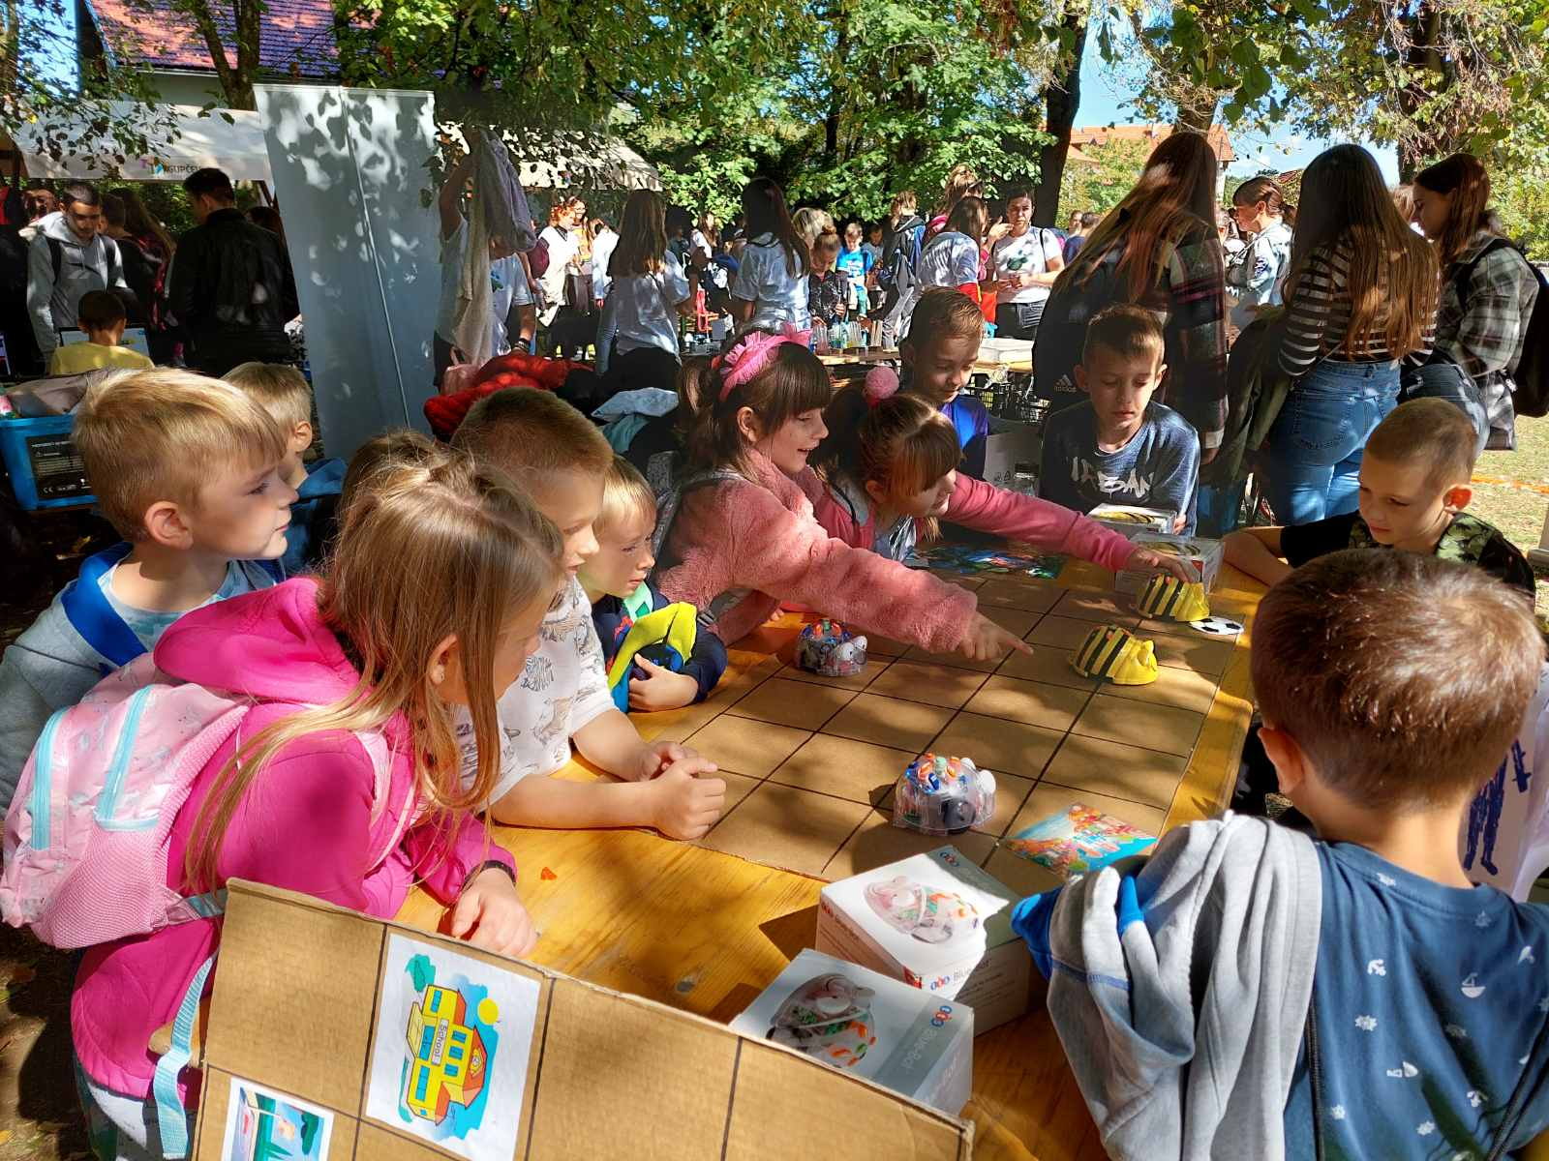
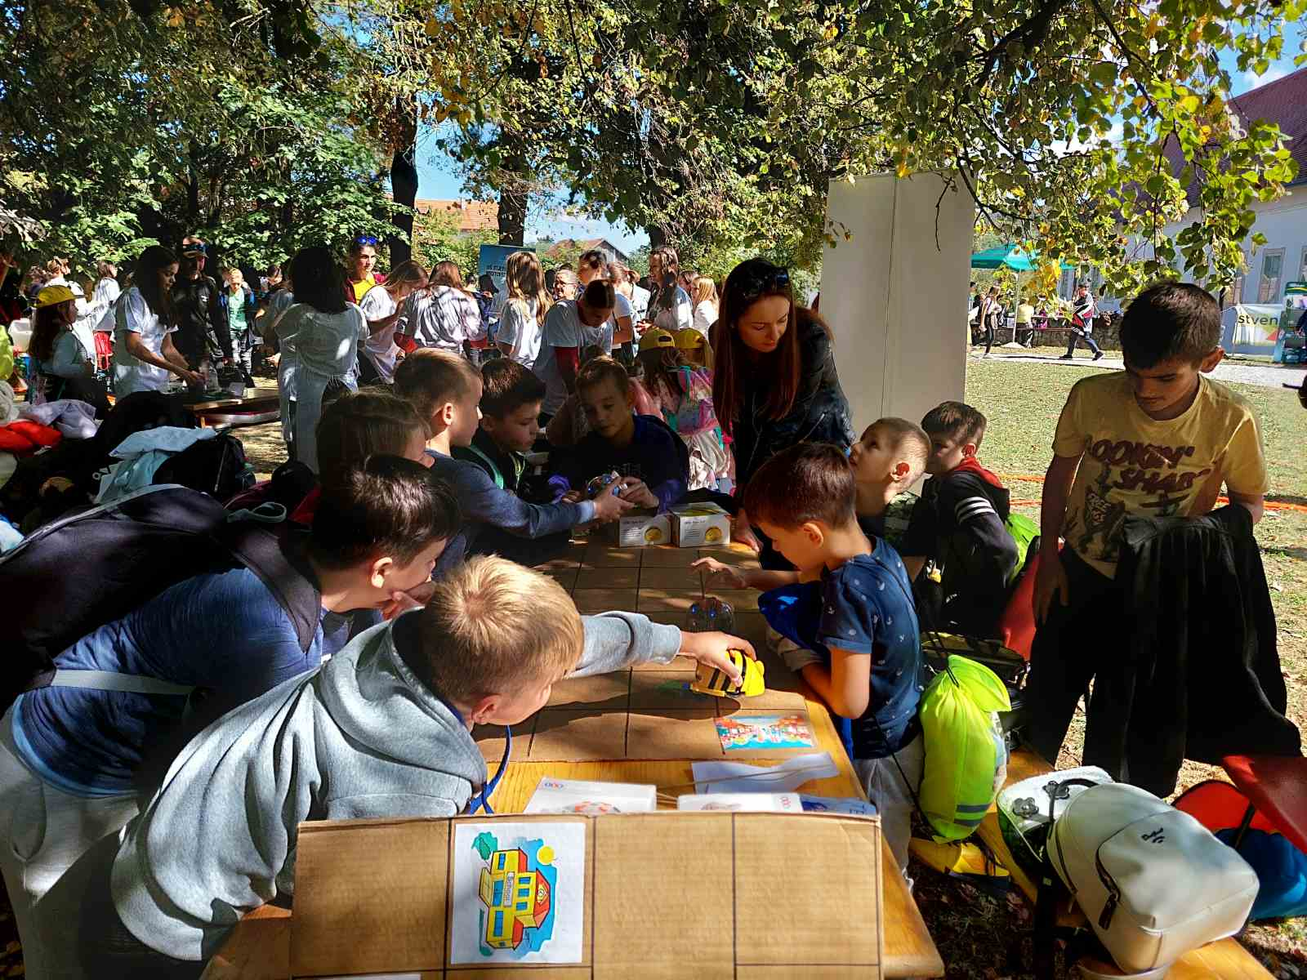
Znanstveni piknik 2022.

Slide 16
Vaši primjeri i prijedlozi programiranja s učenicima s teškoćama u razvoju?
Hvala na pažnji!

